Slide 1
ADVOCACIA-GERAL DA UNIÃO PROCURADORIA GERAL FEDERAL
1º WebinárioREVIF
INSTRUMENTOS ESTRUTURADOS DE FOMENTO À CTI
MINISTÉRIO DE CIÊNCIA, TECNOLOGIA E INOVAÇÕES
MCTI
25 de maio de 2021
Leopoldo Gomes Muraro Procurador-Chefe do CNPq
Coordenador da Câmara de CT&I da PGF

Slide 2
INSTRUMENTOS ESTRUTURADOS DE FOMENTO À CTI
Modelos da Câmara de CT&I da Procuradoria-Geral Federal – PGF/AGU
Outorgas de Uso de Laboratórios, Equipamentos, Instrumentos, Materiais e demais instalações existentes nas dependências da ICT Pública
Contrato de Prestação de Serviços Técnicos Especializados em PD&I
Acordo de Parceria para Pesquisa, Desenvolvimento e Inovação - APPDI

Slide 3
MEMBROS
Deolinda Vieira Costa – FIOCRUZ
Diana Guimarães Azin – IFCE
José Olímpio Ribeiro Silveira - UFL
Leopoldo Gomes Muraro - CNPq (coordenador)
Ludmila Meira Maia Dias - UFMG
Rochele Vanzin Bigolin - UFFS
Saulo Pinheiro de Queiroz – MEC
Tarcísio Bessa de Magalhães Filho - IFB
Victor Valença Carneiro de Albuquerque – PGF
CÂMARA PERMANENTE DE CIÊNCIA, TECNOLOGIA E INOVAÇÃO – CT&I
PGF/AGU
Portaria PGF n. 556, de 14 de junho de 2019.
Instituída em 2018 como Câmara Provisória;
Tornou-se permanente em 2019;
Trabalho voluntário dos membros

Slide 4
CÂMARA PERMANENTE DE CIÊNCIA, TECNOLOGIA E INOVAÇÃO – CT&I
PGF/AGU
1
CHECK-LIST : voltado para a instrução processual – documento técnico
Modelos de instrumentos
MINUTA DO INSTRUMENTO JURÍDICO: template – estrutura do instrumento
2
3
PARECER JURÍDICO: fundamentação da aplicação jurídica do instrumento
1
Dirimir dúvidas suscitadas pelas unidades da PGF sobre CT&I
Consultas jurídicas
Solucionar conflitos entre unidades
2
3
Uniformizar entendimentos jurídicos (ex.: Parecer sobre conceito de ICT)

Slide 5
Câmara de CT&I - PGF
Acordo de Parceria para PD&I;
Acordo de Cooperação Internacional para CT&I;
Dispensa de licitação para aquisição de produto ou serviço para pesquisa;
Contrato de Prestação de Serviços Técnicos Especializados;
Outorgas de uso de laboratórios;
Termo de Outorga (concessão de bolsas, auxílios, bônus tecnológico e subvenção econômica);
Contratos que envolvem transferência de tecnologia
INSTRUMENTOS JURÍDICOS

Slide 7
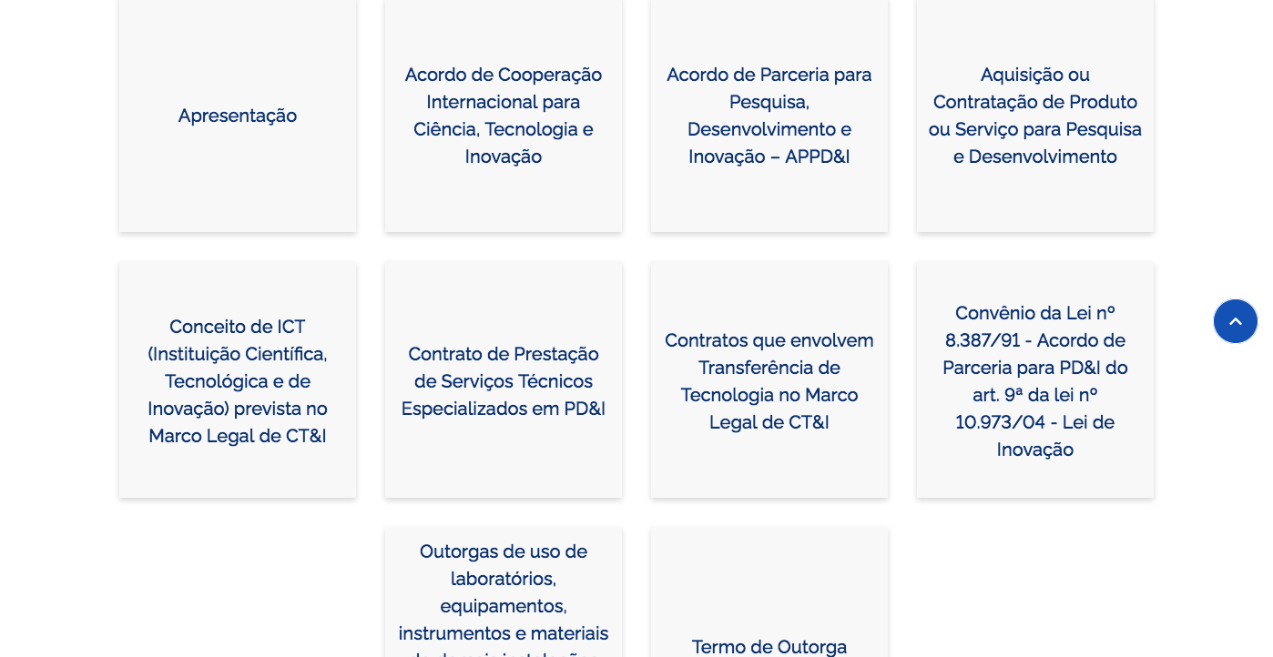

Slide 8
OUTORGAS DE USO DE LABORATÓRIOS, EQUIPAMENTOS, MATERIAIS E DEMAIS INSTALAÇÕES
PARECER n. 01/2020/CP-CT&I/PGF/AGU

Slide 10
Art. 4º A ICT pública poderá, mediante contrapartida financeira ou não financeira e por prazo determinado, nos termos de contrato ou convênio: (Redação pela Lei nº 13.243, de 2016)
I - compartilhar seus laboratórios, equipamentos, instrumentos, materiais e demais instalações com ICT ou empresas em ações voltadas à inovação tecnológica para consecução das atividades de incubação, sem prejuízo de sua atividade finalística; (Redação pela Lei nº 13.243, de 2016)
II - permitir a utilização de seus laboratórios, equipamentos, instrumentos, materiais e demais instalações existentes em suas próprias dependências por ICT, empresas ou pessoas físicas voltadas a atividades de pesquisa, desenvolvimento e inovação, desde que tal permissão não interfira diretamente em sua atividade-fim nem com ela conflite;
(Redação pela Lei nº 13.243, de 2016)
III - permitir o uso de seu capital intelectual em projetos de pesquisa, desenvolvimento e inovação. (Redação pela Lei nº 13.243, de 2016)
OUTORGAS DE USO DE LABORATÓRIOS, EQUIPAMENTOS E DEMAIS INSTALAÇÕES
Previsão legal:
Lei nº 10.973/04:

Slide 11
AUTORIZAÇÃO administrativa de uso,
PERMISSÃO administrativa de uso; e
CONCESSÃO administrativa de uso.
O que fará o administrador optar pela a autorização, a permissão ou a concessão de uso, será o grau na atribuição do uso especial e na vinculação do usuário com a Administração, o que deverá ser aferido caso a caso.
OUTORGAS DE USO DE LABORATÓRIOS, EQUIPAMENTOS E DEMAIS INSTALAÇÕES
Abrangência da previsão legal

Slide 12
CONTRATO DE PRESTAÇÃO DE SERVIÇOS PARA PD&I
PARECER n. 02/2020/CP-CT&I/PGF/AGU

Slide 13
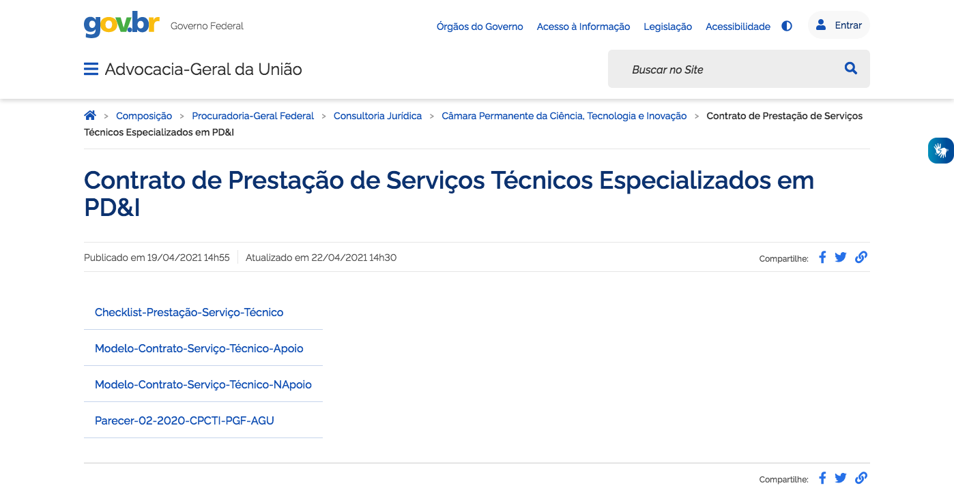

Slide 14
CONTRATO DE PRESTAÇÃO DE SERVIÇOS PARA PD&I
Lei nº 10.973/04: “
Art. 8º. É facultado à ICT prestar a instituições públicas ou privadas serviços técnicos especializados compatíveis com os objetivos desta Lei, nas atividades voltadas à inovação e à pesquisa científica e tecnológica no ambiente produtivo, visando, entre outros objetivos, à maior competitividade das empresas.”
Partes - interesses contrapostos
CONTRATADA: Instituição Científica, Tecnológica e de Inovação
CONTRATANTE: Instituições públicas ou privadas
ICT - Órgão ou entidade da administração pública (...) ou pessoa jurídica de direito privado sem fins lucrativos legalmente constituída sob as leis brasileiras, (...) que inclua em sua missão institucional (...) pesquisa básica ou aplicada de caráter científico ou tecnológico ou o desenvolvimento de novos produtos, serviços ou processos.

Slide 15
ACORDO DE PARCERIA PARA PD&I
PARECER nº 01/2019/CPCTI/PGF/AGU

Slide 17
Acordo para parcerias de CT&I
Art. 9º, da Lei nº 10.973/04 e arts. 35 a 37 do Decreto nº 9.283/18
Art. 9º É facultado à ICT celebrar acordos de parceria com instituições públicas e privadas para realização de atividades conjuntas de pesquisa científica e tecnológica e de desenvolvimento de tecnologia, produto, serviço ou processo.
Com transferências de recursos do parceiro privado
art. 35, §6º, Decreto nº 9.283/18:
§ 6º O acordo de parceria para pesquisa, desenvolvimento e inovação poderá prever a transferência de recursos financeiros dos parceiros privados para os parceiros públicos, inclusive por meio de fundação de apoio, para a consecução das atividades previstas neste Decreto.
Parecer nº 001/2019/CPCTI/DEPCONSU/PGF/AGU- duas minutas:
Sem transferência de recursos (acordo-mãe);
Com transferência de recursos do parceiro privado para o público.
ACORDO DE PARCERIA PARA PD&I

Slide 18
OBRIGADO!

